Slide 1

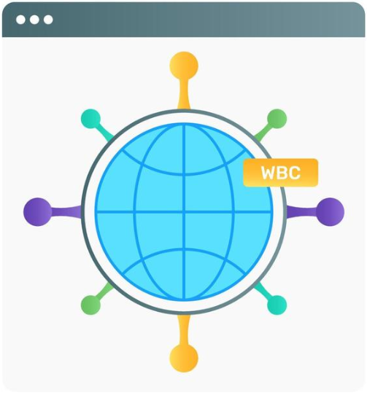

Historical Record Query Tool
Oprescu Robert
Cicic Denis

Slide 2
CUPRINS
Ideea proiectului
Funcționalități
Surse primare de date
Tehnologii principale
01
02
03
04

Slide 3
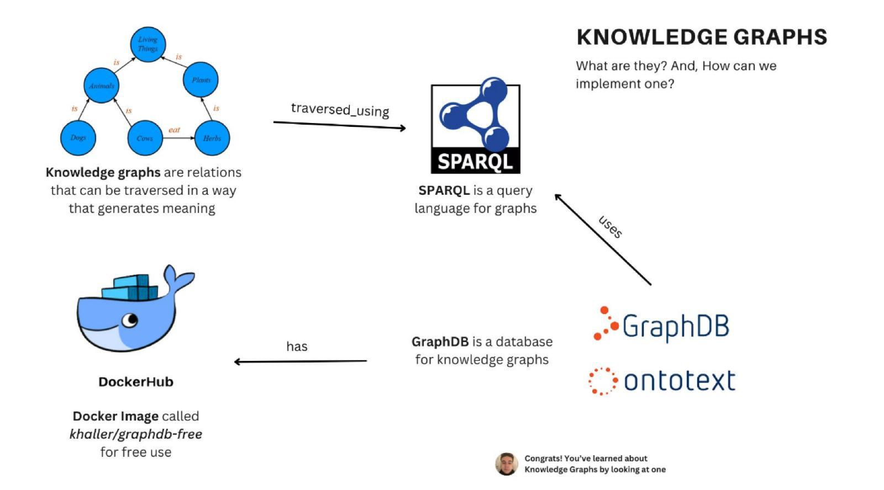
JUPITER
SATURN
Ideea proiectului
It’s a gas giant and the biggest planet
Saturn is a gas giant and has several rings
Istoria este un subiect relațional cu multe concepte și date interconectate
Datele colectate din acest domeniu pot fi vaste și complexe, însă logica parcurgerii relaționale a lor este o problemă
Scopul: crearea unei aplicații care să parcurgă o pagină conținând date istorice și să genereze graful semantic în orice format RDF (JSON / RDF / XML / Turtle)

Slide 4
JUPITER
SATURN
Funcționalități
It’s a gas giant and the biggest planet
Saturn is a gas giant and has several rings
Web crawling și traversarea structurii HTML eficient, pentru o latență redusă
Generarea nodurilor pentru fiecare link traversat în structura HTML a paginii
Descărcarea grafului
Crawling aprofundat și construirea relațiilor până la o anumită adâncime (extra feature)

Slide 5
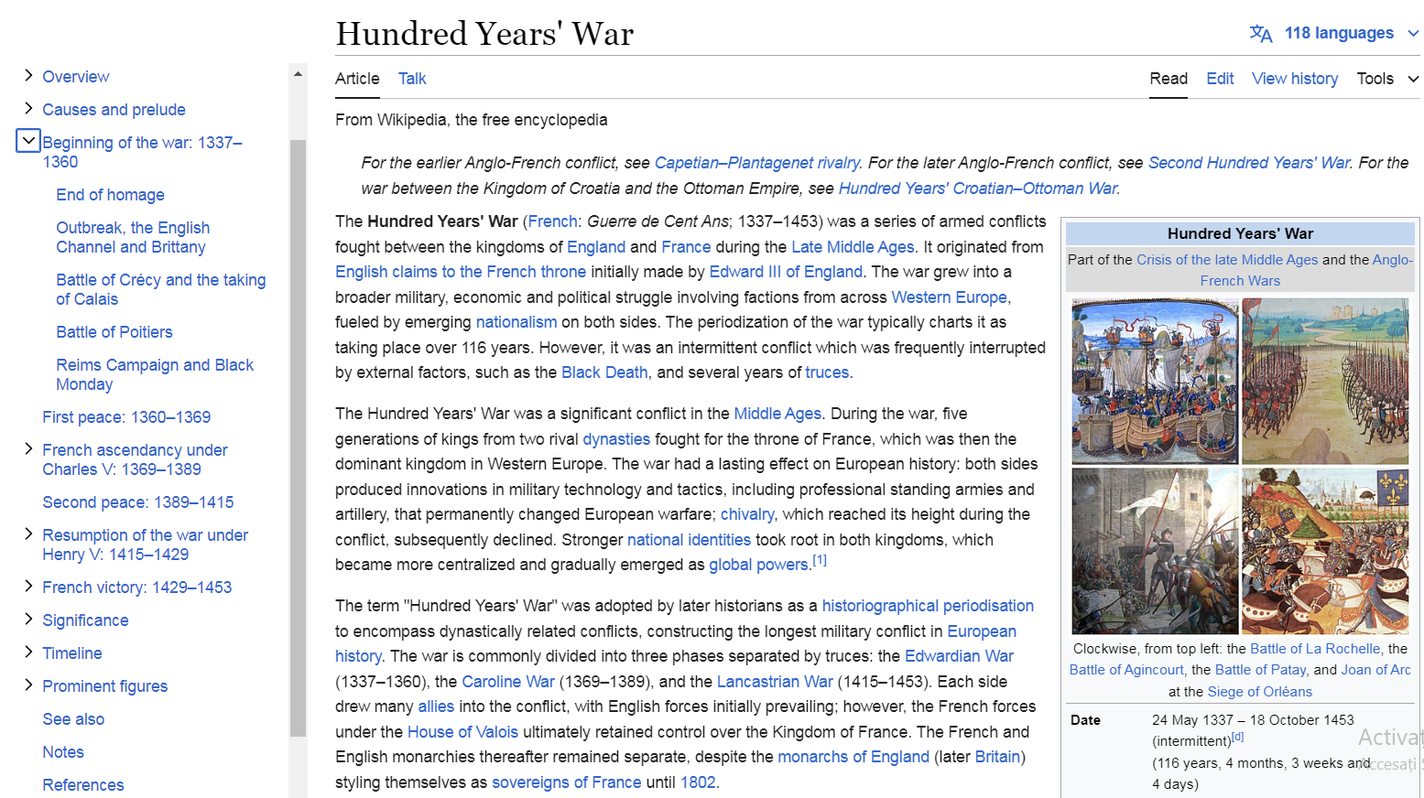
JUPITER
SATURN
Surse de date
It’s a gas giant and the biggest planet
Saturn is a gas giant and has several rings
Wikipedia – o sursă ideală

Slide 6
JUPITER
SATURN
Tehnologii principale
It’s a gas giant and the biggest planet
Saturn is a gas giant and has several rings
Docker
Django
Django Rest Framework Rest Framework
BeautifulSoup
Rdflib
GraphDB

Slide 7
Sfârșit

